Slide 1
Εισαγωγή στα Συνεχή Συστήματα

Slide 2
Εισαγωγική Έννοια: Τι είναι Σύστημα;
Πριν προχωρήσουμε στη διάκριση μεταξύ διακριτών και συνεχών συστημάτων, ας ορίσουμε τι ονομάζουμε σύστημα στη μηχανική και την ακουστική.
Σύστημα είναι ένα σύνολο υλικών σωμάτων των οποίων η κίνηση μας ενδιαφέρει. Η κατάσταση ενός συστήματος περιγράφεται από ένα σύνολο μεταβλητών (π.χ., θέση, ταχύτητα, παραμόρφωση). Οι μεταβλητές αυτές εξελίσσονται στο χρόνο σύμφωνα με τους νόμους της φυσικής.
Στην πράξη, κάθε πραγματικό σύστημα έχει άπειρες δυνατές κινήσεις (άπειρους βαθμούς ελευθερίας). Ωστόσο, ανάλογα με το πρόβλημα που μελετάμε, μπορούμε να το προσεγγίσουμε είτε ως διακριτό είτε ως συνεχές.

Slide 3
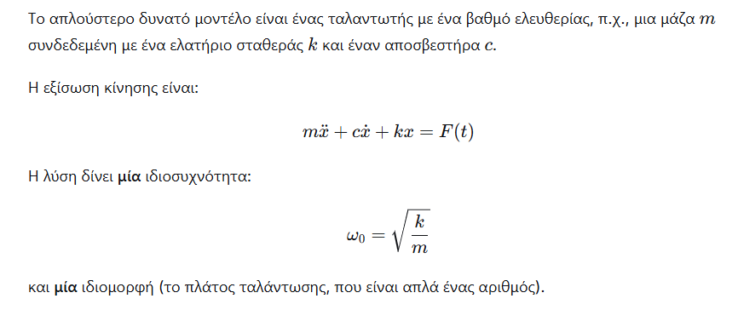
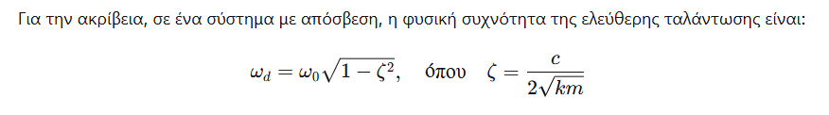
Διακριτά Συστήματα
Σύστημα 1 Βαθμού Ελευθερίας

Slide 4
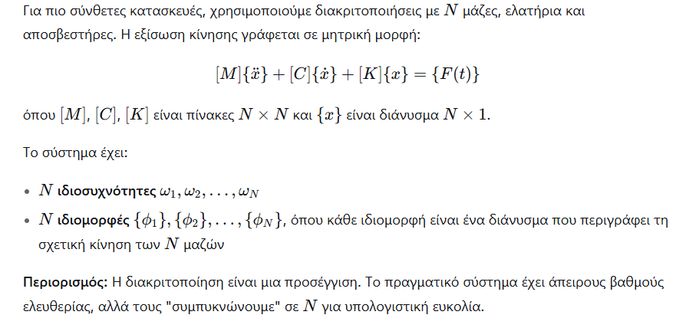
Διακριτά Συστήματα
Συστήματα Πολλαπλών Βαθμών Ελευθερίας

Slide 5
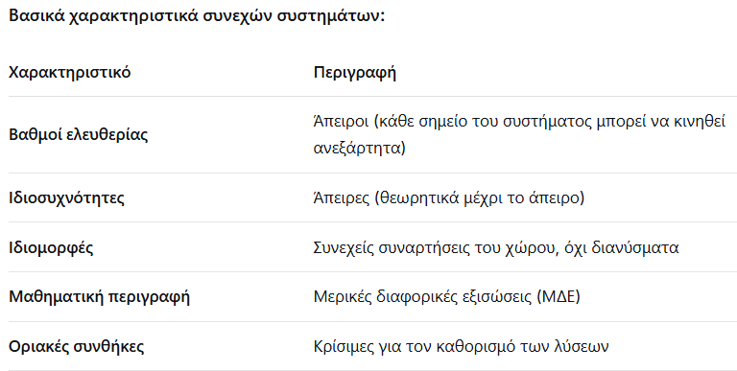
Συνεχή Συστήματα: Η Φυσική Πραγματικότητα
Συνεχές σύστημα είναι εκείνο στο οποίο η μάζα, η ελαστικότητα και η απόσβεση είναι κατανεμημένες συνεχώς στο χώρο, όχι συγκεντρωμένες σε διακριτά σημεία.
Παραδείγματα συνεχών συστημάτων:
Μια χορδή βιολιού
Η μεμβράνη ενός τυμπάνου
Ένα κύμβαλο
Η γέφυρα ενός κιθάρας
Ο αέρας μέσα σε έναν σωλήνα οργάνου

Slide 6
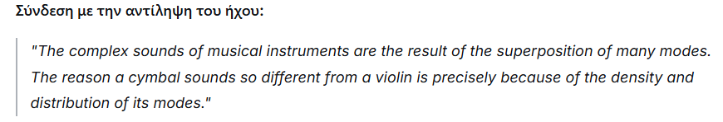
Συνεχή Συστήματα: Η Φυσική Πραγματικότητα
Η Έννοια του "Άπειρου"
Όταν λέμε "άπειρες ιδιοσυχνότητες", στην πράξη αυτό σημαίνει:
Σε χαμηλές συχνότητες, λίγες ιδιομορφές είναι σημαντικές
Όσο αυξάνεται η συχνότητα, τόσο πιο πυκνές γίνονται οι ιδιοσυχνότητες
Σε πολύ υψηλές συχνότητες, οι ιδιομορφές γίνονται τόσο πυκνές που μιλάμε για "στατιστική" περιγραφή

Slide 7
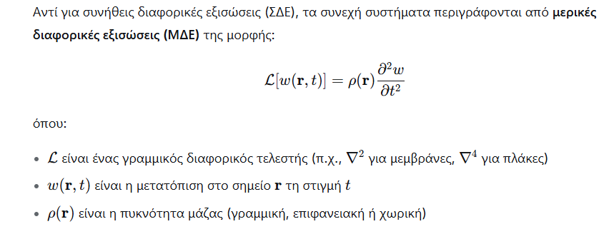
Συνεχή Συστήματα: Η Φυσική Πραγματικότητα
Μαθηματική Περιγραφή

Slide 8
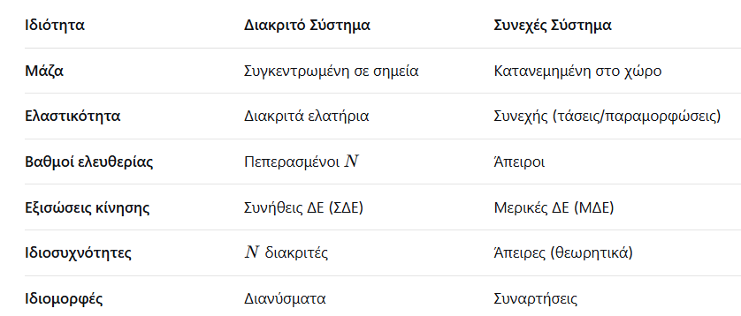
Σύγκριση Διακριτών και Συνεχών Συστημάτων

Slide 9
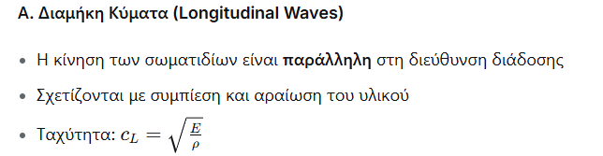
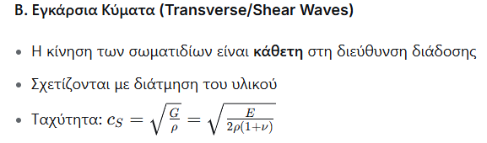
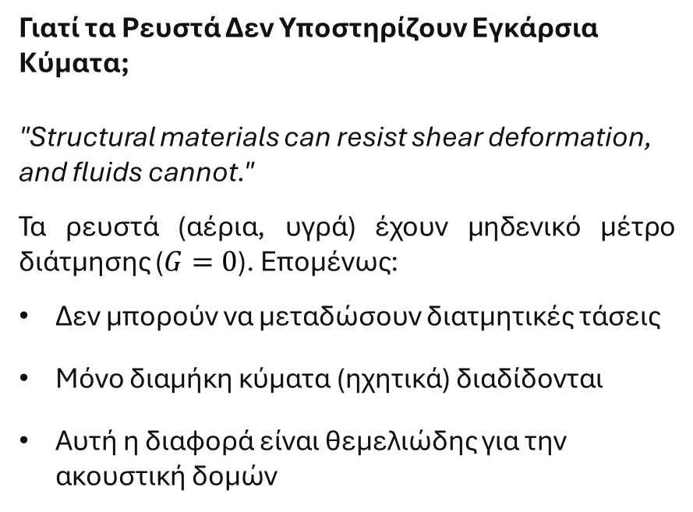
Βασικοί Τύποι Κυμάτων
Στα στερεά υλικά, τα κύματα διακρίνονται σε
Γιατί τα Ρευστά Δεν Υποστηρίζουν Εγκάρσια Κύματα;
"Structural materials can resist shear deformation, and fluids cannot."
Τα ρευστά (αέρια, υγρά) έχουν μηδενικό μέτρο διάτμησης ($G=0$). Επομένως:
Δεν μπορούν να μεταδώσουν διατμητικές τάσεις
Μόνο διαμήκη κύματα (ηχητικά) διαδίδονται
Αυτή η διαφορά είναι θεμελιώδης για την ακουστική δομών
Εφαρμογή: Δονήσεις χορδών, ηχητικά κύματα στον αέρα
Εφαρμογή: Κύματα σε στερεά, όχι σε ρευστά

Slide 10
Βασικοί Τύποι Κυμάτων
Καμπτικά Κύματα (Bending Waves)
Τα καμπτικά κύματα είναι ένας συνδυασμός των εγκάρσιων και των διαμήκη, που εμφανίζονται σε λεπτές δομές (δοκοί, πλάκες).
Χαρακτηριστικά καμπτικών κυμάτων:
Εγκάρσια μετατόπιση → διέγερση του γειτονικού αέρα → παραγωγή ήχου
Η δύναμη επαναφοράς προέρχεται από την καμπτική ακαμψία
Είναι διασπαρτικά (dispersive) : η ταχύτητα διάδοσης εξαρτάται από τη συχνότητα
Τα καμπτικά κύματα είναι υπεύθυνα για:
Την ακτινοβολία ήχου από μουσικά όργανα
Τη μετάδοση δονήσεων σε κτήρια και οχήματα
Τη λειτουργία μεγαφώνων και ηχείων
Τον θόρυβο από μηχανές και κατασκευές
"Τα καμπτικά κύματα παραμορφώνουν μια κατασκευή εγκάρσια, και έτσι διεγείρουν ακουστικά κύματα στα γειτονικά ρευστά."

Slide 11
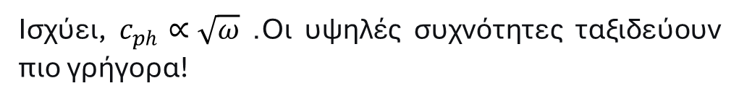
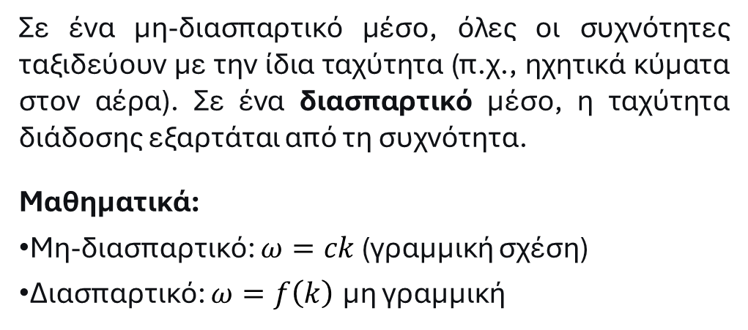
Διασπορά (Dispersion)
Σε ένα μη-διασπαρτικό μέσο, όλες οι συχνότητες ταξιδεύουν με την ίδια ταχύτητα (π.χ., ηχητικά κύματα στον αέρα). Σε ένα διασπαρτικό μέσο, η ταχύτητα διάδοσης εξαρτάται από τη συχνότητα.
Μαθηματικά:
Μη-διασπαρτικό: $ω=ck$ (γραμμική σχέση)
Διασπαρτικό: $ω=f\left(k\right)$ μη γραμμική
Συνέπειες Διασποράς
Παραμόρφωση παλμών: Ένας παλμός που περιέχει πολλές συχνότητες αλλάζει σχήμα καθώς διαδίδεται
Απόκριση σε κρουστική διέγερση: Τα υψηλής συχνότητας μέρη φτάνουν πρώτα στον δέκτη
Εκπομπή ήχου: Η γωνία εκπομπής εξαρτάται από τη συχνότητα
Παράδειγμα από τη φύση: Ένας σεισμός παράγει κύματα που διαδίδονται στη γη. Τα κύματα υψηλής συχνότητας φτάνουν πρώτα, μετά ακολουθούν τα χαμηλότερης συχνότητας.
Ισχύει, $c_{ph}∝\sqrt{ω}$. Οι υψηλές συχνότητες ταξιδεύουν πιο γρήγορα!

Slide 12
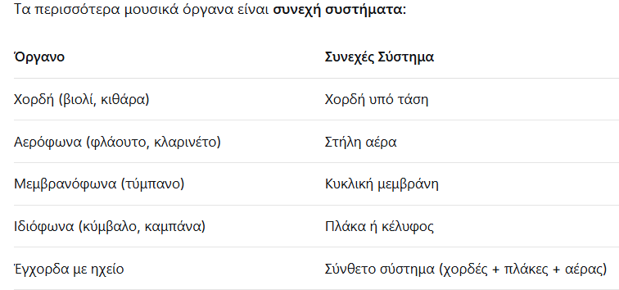
Γιατί Μελετάμε Συνεχή Συστήματα στην Ακουστική Μουσικών Οργάνων;
Το ηχόχρωμα ενός οργάνου καθορίζεται από:
Τις ιδιοσυχνότητές του (πόσο "αρμονικές" είναι)
Τις ιδιομορφές του (ποια σημεία του οργάνου κινούνται)
Τους συντελεστές απόσβεσης (πόσο γρήγορα αποσβένονται οι διάφορες συχνότητες)
Την ακτινοβολία-εκπομπή ήχου (πόσο αποτελεσματικά κάθε ιδιομορφή παράγει ήχο)

Slide 13
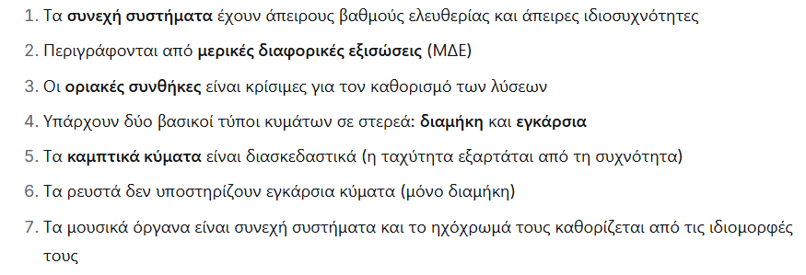
Σύνοψη

Slide 14
Δονήσεις σε Κατασκευές

Slide 15
Γιατί μελετάμε δονήσεις;
"Οι περισσότεροι ήχοι που ακούτε καθημερινά εκπέμπονται από δονούμενες κατασκευές."
Παραδείγματα:
Τοίχοι και παράθυρα που μεταδίδουν ήχους από το εξωτερικό
Ηχεία
Μουσικά όργανα (πιάνο, βιολί, κιθάρα)
Αεροπλάνα, τρένα, αυτοκίνητα
Βασικά ερωτήματα:
Πώς δονούνται οι κατασκευές;
Πώς οι δονήσεις παράγουν ήχο;
Πώς ο ήχος διεγείρει δονήσεις;

Slide 16
Ράβδος και δοκός
Η διαφορά μεταξύ ράβδου και δοκού έγκειται στον τρόπο που δέχονται τα φορτία:
1. Ράβδος (Rod / Bar)
Κύρια Καταπόνηση: Δέχεται φορτία μόνο κατά μήκος του άξονά της (αξονικά φορτία).
Παραμόρφωση: Εφελκυσμός (τέντωμα) ή θλίψη (συμπίεση).
Χρήση: Συνήθως τη συναντάμε σε δικτυώματα (π.χ. μεταλλικές στέγες), όπου οι ράβδοι συνδέονται μεταξύ τους έτσι ώστε να μην δέχονται κάμψη.
2. Δοκός (Beam)
Κύρια Καταπόνηση: Σχεδιασμένη να δέχεται φορτία κάθετα στον άξονά της (εγκάρσια φορτία).
Παραμόρφωση: Η κύρια παραμόρφωσή της είναι η κάμψη.
Χρήση: Είναι το βασικό οριζόντιο στοιχείο στα κτίρια που μεταφέρει τα βάρη των ορόφων στα υποστυλώματα (κολώνες).
Συνοπτικά: Η ράβδος δουλεύει "τραβώντας" ή "σπρώχνοντας" στον άξονά της, ενώ η δοκός δουλεύει "λυγίζοντας" για να κρατήσει βάρη που πέφτουν πάνω της.

Slide 17
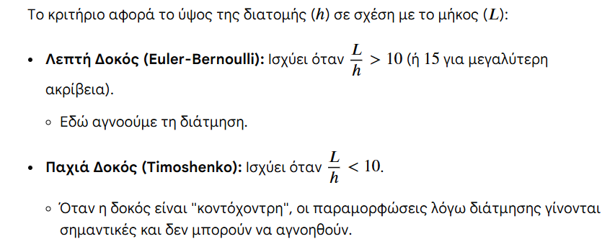
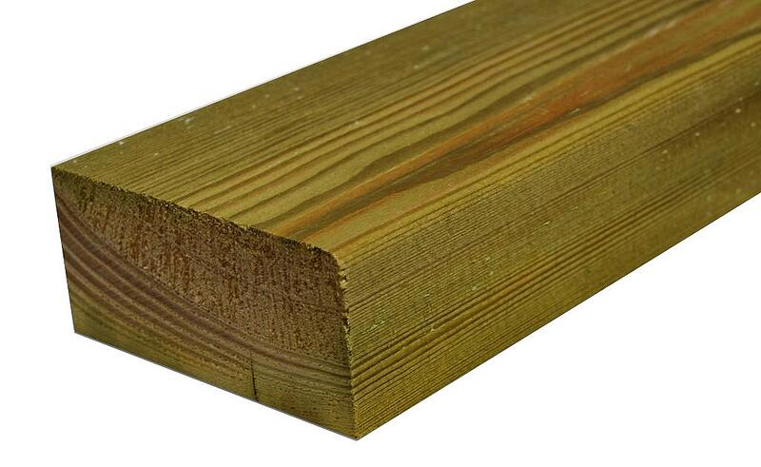
Δοκός
Όσο πιο παχύ είναι ένα σώμα, τόσο λιγότερο "εύκαμπτο" είναι.

Slide 18
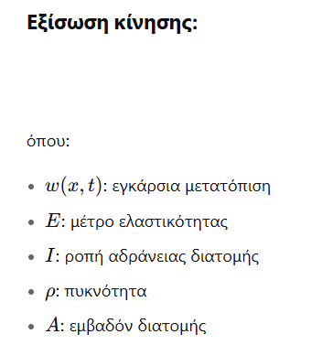

Εξίσωση Κύματος για Λεπτή Δοκό (Bernoulli-Euler)
Η ροπή αδράνειας διατομής είναι ένα γεωμετρικό μέγεθος που εκφράζει την αντίσταση μιας ράβδου ή δοκού στην κάμψη.
$q\left(x,t\right)=$ εγκάρσιο φορτίο
"Ενώ οι εξισώσεις για διαμήκη και εγκάρσια κύματα είναι δεύτερης τάξης, η εξίσωση καμπτικών κυμάτων είναι τέταρτης τάξης στο χώρο."

Slide 19
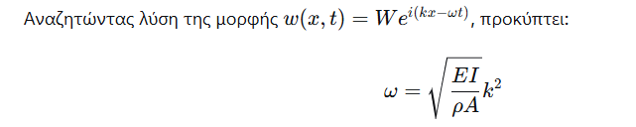
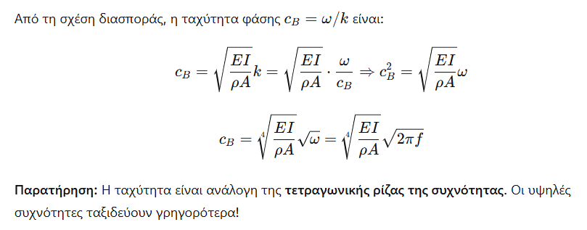
Ταχύτητα Καμπτικών Κυμάτων (Λεπτή Δοκός)

Slide 20

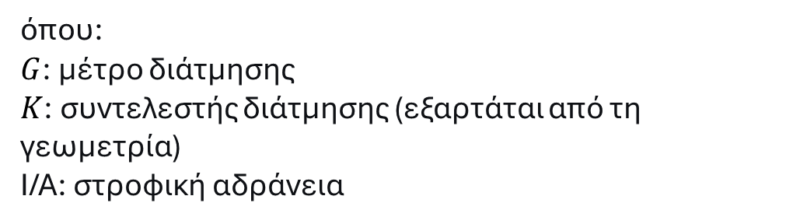
Παχιές Δοκοί - Θεωρία Timoshenko
"Όταν τα μήκη κύματος γίνονται μικρά σε σχέση με το πάχος της δοκού, όροι όπως η διατμητική παραμόρφωση και η περιστροφική αδράνεια γίνονται σημαντικοί.«
Η θεωρία Timoshenko είναι πιο ακριβής από την Euler-Bernoulli για παχιές δοκούς ή για υψηλές συχνότητες, γιατί λαμβάνει υπόψη δύο επιπλέον παράγοντες: την παραμόρφωση λόγω διάτμησης και την στροφική αδράνεια της διατομής.
Εξίσωση κίνησης (Timoshenko):
όπου:
$G$: μέτρο διάτμησης
$K$: συντελεστής διάτμησης (εξαρτάται από τη γεωμετρία)
I/A: στροφική αδράνεια

Slide 21
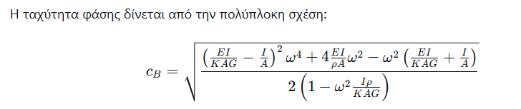

Ταχύτητα Καμπτικών Κυμάτων (Παχιά Δοκός)
For very high frequencies, the shear resistance terms become dominant, so that the flexural wave equation simplifies to the shear wave equation, and the bending wave speed approaches the shear wave speed.

Slide 22
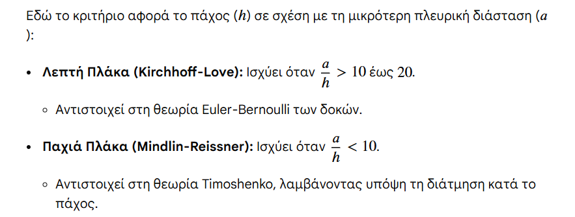
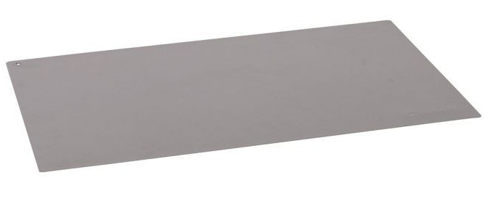
Πλάκα

Slide 23
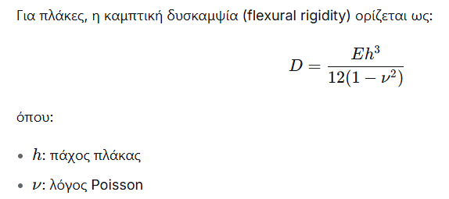

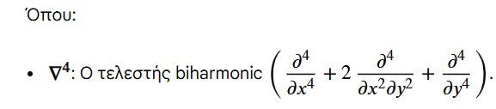
Καμπτικά Κύματα σε Λεπτές Πλάκες
Εξίσωση κύματος για λεπτή πλάκα

Slide 24
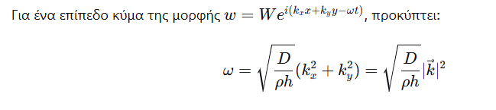
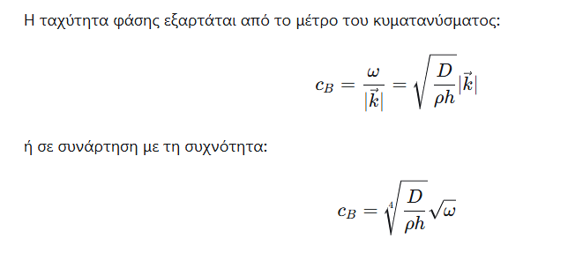
Ταχύτητα Καμπτικών Κυμάτων (Λεπτή Πλάκα)

Slide 25
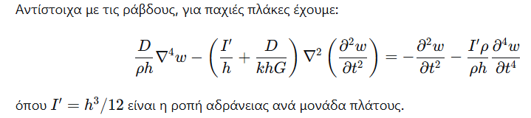
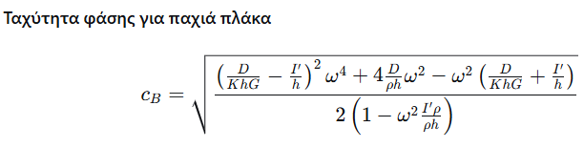
Παχιές Πλάκες - Θεωρία Mindlin
Εξίσωση κύματος για παχιά πλάκα

Slide 26
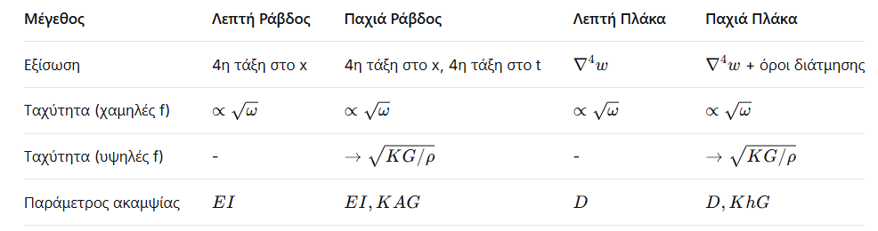
Σύγκριση ταχυτήτων
Longitudinal waves are faster than shear waves, which are faster than bending waves.
Wave speeds in a 10 cm thick steel plate; the longitudinal and shear waves are non-dispersive, and the bending waves are dispersive (speed varies with frequency).
The thin plate wave speed becomes invalid at high frequencies where rotary inertia and shear resistance become important.

Slide 27
Ιδιομορφές - Εισαγωγή
Πώς δημιουργούνται;
Καθώς τα μήκη κύματος μικραίνουν με την αύξηση της συχνότητας, υπάρχουν συγκεκριμένες συχνότητες όπου τα αριστερά και δεξιά διαδιδόμενα κύματα είτε αλληλοαναιρούνται (αντι-συντονισμός) είτε ενισχύονται (συντονισμός).
Συντονισμός:
Δημιουργία στάσιμων κυμάτων
Υψηλά πλάτη ταλάντωσης
Οι ιδιομορφές είναι οι χαρακτηριστικές μορφές ταλάντωσης

Slide 28
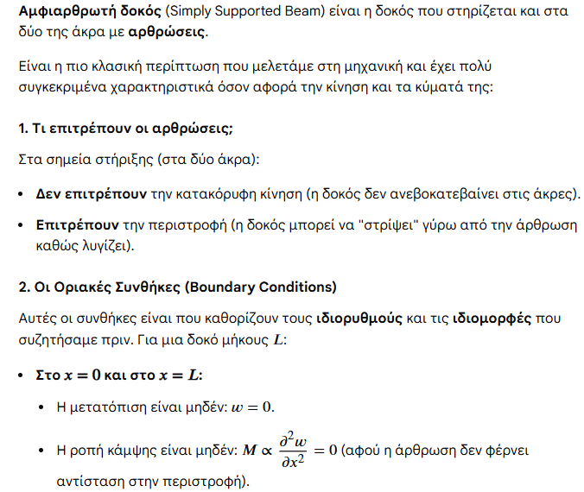
Ιδιομορφές Δοκού - Αμφιαρθρωτή

Slide 29
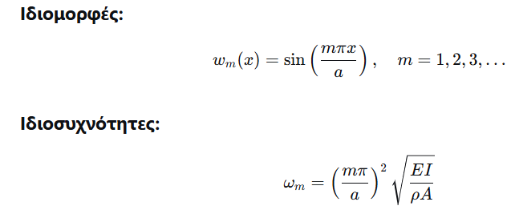
Ιδιομορφές Δοκού - Αμφιαρθρωτή
Λόγω αυτών των στηρίξεων, οι ιδιομορφές της αμφιαρθρωτής δοκού είναι πάντα ημιτονοειδείς:
1η Ιδιομορφή: Μία μεγάλη "κοιλιά" στη μέση (σαν τόξο).
2η Ιδιομορφή: Δύο "κοιλιές" με έναν κόμβο (σημείο που δεν κουνιέται) ακριβώς στη μέση της δοκού.
3η Ιδιομορφή: Τρεις "κοιλιές" με δύο κόμβους, κ.ο.κ.

Slide 30
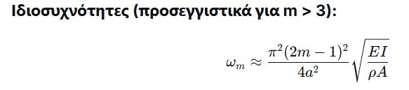
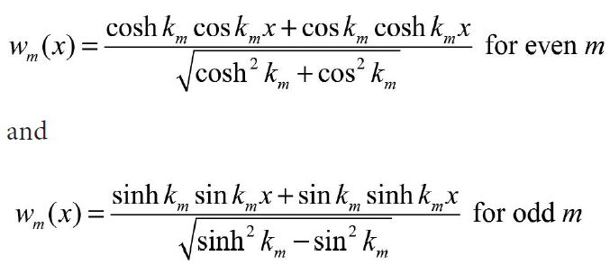
Ιδιομορφές Δοκού - Ελεύθερη
Συνοριακές συνθήκες:
Μηδενική τέμνουσα δύναμη στα άκρα
Μηδενική ροπή στα άκρα
Για m = 2 και 3, ο τύπος αυτός μπορεί να έχει σφάλμα > 20-30%.
Ιδιομορφές:
Για άρτια m: περιλαμβάνουν cosh, cos
Για περιττά m: περιλαμβάνουν sinh, sin
There are no simple formulas for the mode shapes of free beams
Η σειρά της ιδιομορφής βρίσκεται μετρώντας τους δεσμούς (μηδενική μετατόπιση)

Slide 31
Σύγκριση - Υψηλές Ιδιομορφές
Για μεγάλα m, οι ιδιομορφές είναι σχεδόν ταυτόσημες μακριά από τα όρια.

Slide 32
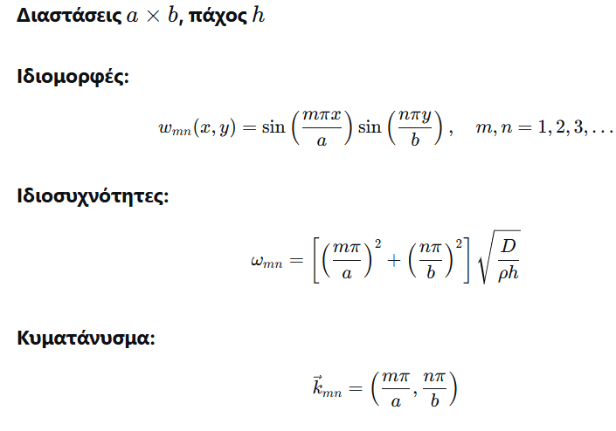

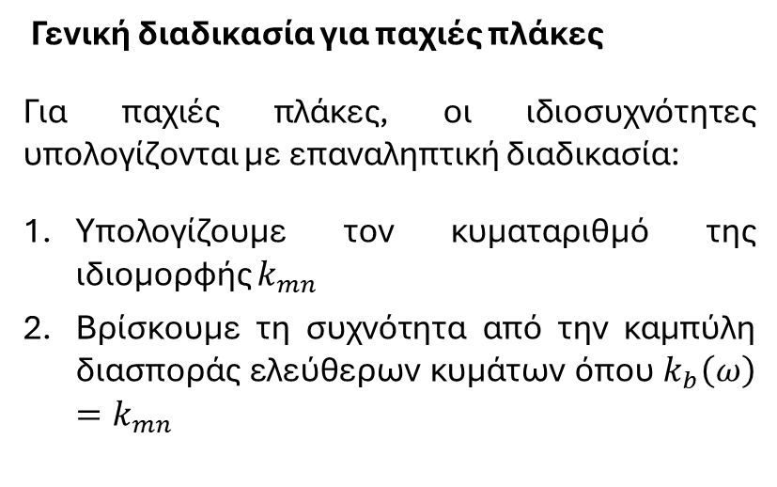
Ιδιομορφές Πλάκας - Αμφιαρθρωτή
Γενική διαδικασία για παχιές πλάκες
Για παχιές πλάκες, οι ιδιοσυχνότητες υπολογίζονται με επαναληπτική διαδικασία:
Υπολογίζουμε τον κυματαριθμό της ιδιομορφής $k_{mn}$
Βρίσκουμε τη συχνότητα από την καμπύλη διασποράς ελεύθερων κυμάτων όπου $k_{b}\left(ω\right)=k_{mn}$

Slide 33
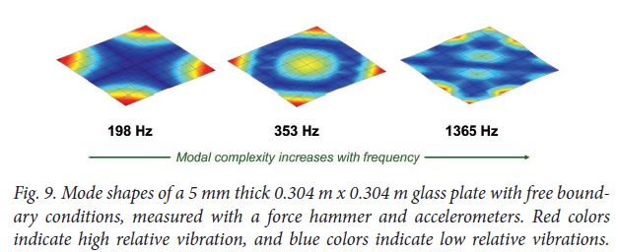
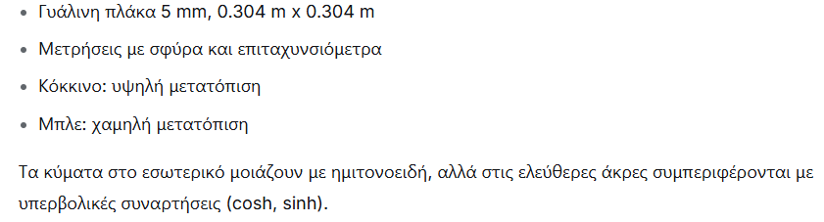
Ιδιομορφές Πλάκας - Ελεύθερη
Για ελεύθερες ή πακτωμένες πλάκες:
Οι ιδιομορφές δεν είναι απλά ημιτονοειδή κύματα.

Slide 34
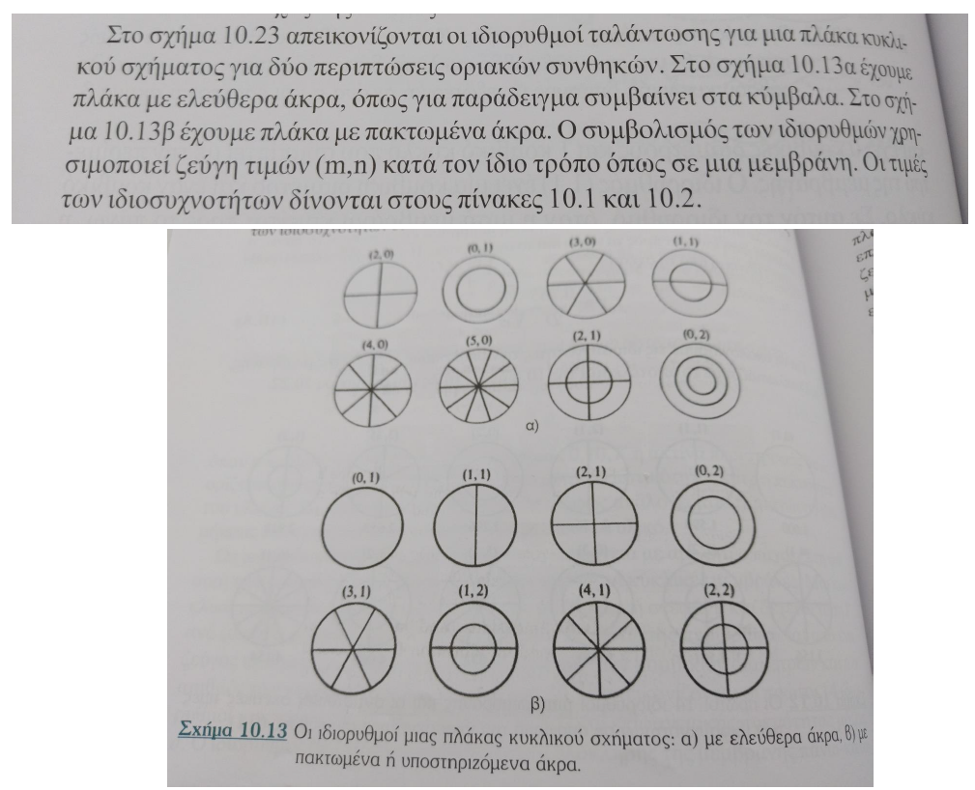
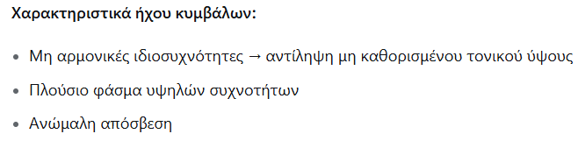
Πλάκα κυκλικού σχήματος
m, αριθμός κομβικών διαμέτρων
n, αριθμός κομβικών κύκλων

Slide 35
Πλάκα κυκλικού σχήματος

Slide 36
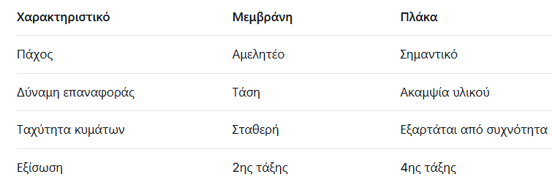
Μεμβράνες
Τι είναι Μεμβράνη;
Ορισμός: Δισδιάστατη επιφάνεια με αμελητέο πάχος, τεντωμένη υπό τάση.
Εφαρμογές σε μουσικά όργανα:
Τύμπανα
Τυμπάνια (timpani)
Μεμβράνες ταμπουρίνου

Slide 37
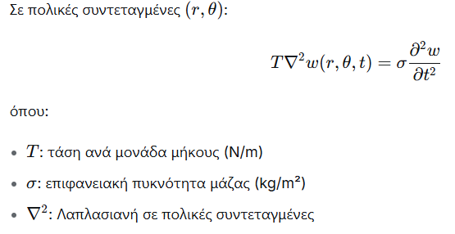
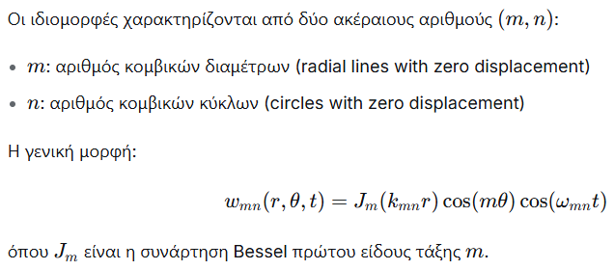

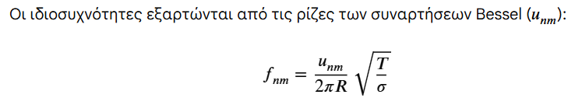
Εξίσωση Κύματος για Κυκλική Μεμβράνη
Ιδιομορφές Κυκλικής Μεμβράνης
R: Η ακτίνα της μεμβράνης.
Αρμονικές: Οι συχνότητες δεν είναι ακέραια πολλαπλάσια της θεμελιώδους

Slide 38
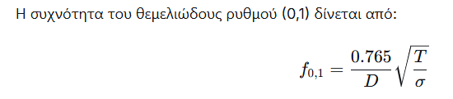

Ιδιορυθμοί σε Κυκλική Μεμβράνη
Οι πρώτοι 14 ιδιορυθμοί μιας μεμβράνης διαμέτρου D και οι αντίστοιχες σχετικές τιμές των ιδιοσυχνοτήτων φαίνονται στο σχήμα

Slide 39
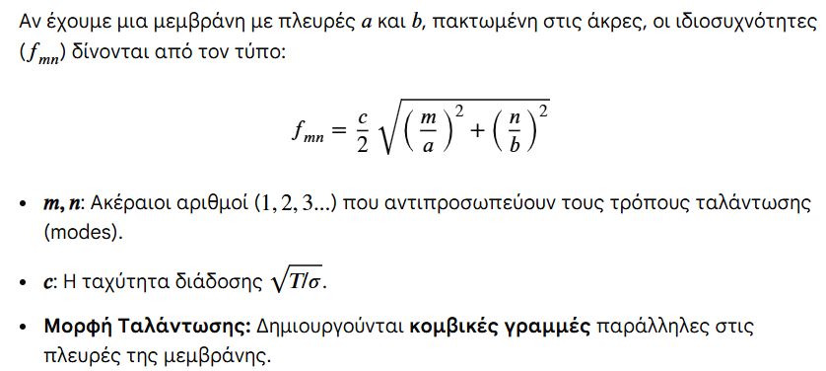
Ορθογώνια Μεμβράνη

Slide 40
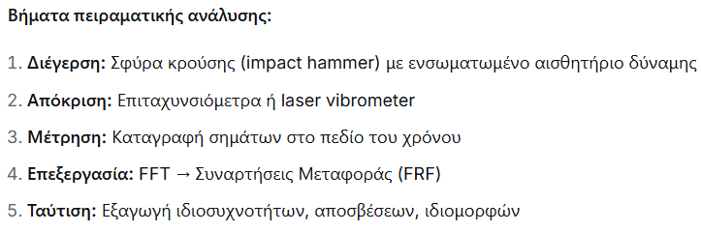
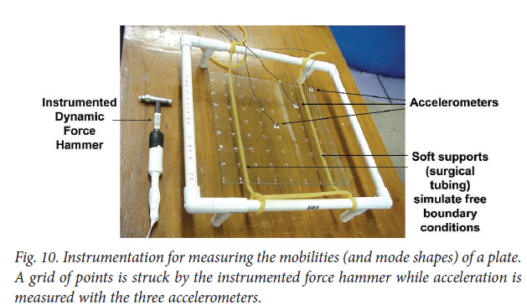
Πειραματικός Υπολογισμός Ιδιομορφών

Slide 41
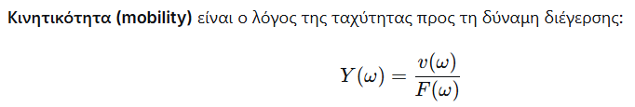
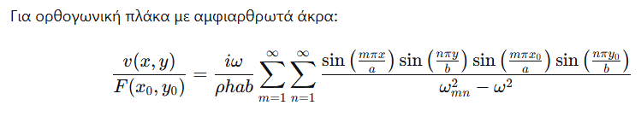

Κινητικότητα
The infinite plate mobility is purely real, and for the glass plate clearly approximates the mean mobility.

Slide 42
Μέτρηση-Υπολογισμός Ιδιομορφών Πλάκας
Σύγκριση μετρημένων και προσομοιωμένων (FEM) ιδιομορφών ελεύθερης τετράγωνης γυάλινης πλάκας.
Οι ιδιομορφές ταυτίζονται σχεδόν τέλεια
Μικρές αποκλίσεις στις ιδιοσυχνότητες λόγω:
Αβεβαιότητας υλικών
Γεωμετρικών ατελειών
Συνοριακών συνθηκών

Slide 43


Το Φαινόμενο της Απόσβεσης
"As a structure vibrates, it loses energy in many ways: within the structural material itself, to structures it is connected to, and to neighboring fluids."
iηE είναι το φανταστικό μέρος, που αντιστοιχεί στην ενέργεια που χάνεται ανά κύκλο ταλάντωσης λόγω εσωτερικής τριβής (ιξώδης συμπεριφορά).
Η "εσωτερική τριβή" είναι η μακροσκοπική εκδήλωση της ιξώδους συμπεριφοράς.

Slide 44
Η Αναγκαιότητα των Πεπερασμένων Στοιχείων
Γιατί δεν αρκούν οι αναλυτικές λύσεις;
Οι αναλυτικές σχέσεις (όπως αυτές που είδαμε για δοκούς και πλάκες) είναι ισχυρές, αλλά περιορίζονται σε:
Απλές γεωμετρίες (ορθογώνια, κυκλικά, κ.λπ.)
Ιδανικές συνοριακές συνθήκες
Ομογενή και ισότροπα υλικά
The main usefulness of FEA is its ability to simulate the response of complicated structures.
Παραδείγματα πολύπλοκων κατασκευών:
Έλικα πλοίου
Ηχείο κιθάρας
Ατράκτος αεροσκάφους

Slide 45

Η Θεμελιώδης Εξίσωση του FEM για Δυναμική Απόκριση

